Slide 1


Reforma Educativa, de la Calidad a la Excelencia en las Ciencias de la Salud
Coordinador
Dr. Jorge E. Valdez García
Panelistas
Dr. Jose de Jesus Villalpando Casas (COMAEM)
Dr. Ricardo Leon Borquez (FEPAFEM)
Dr. Roberto Solis Hernandez (AMFEM)

Slide 2


¿Que es la excelencia en la Educación Universitaria?
¿Que es la excelencia en Educación Medica?

Slide 3


La Necesidad
de Excelencia en la
Educación
Médica

Slide 4

Se le ha dado
prominencia
a los
Rankings

Slide 5

Existen estándares básicos a nivel mundial que buscan la mejora de la Calidad de la Educación Médica

Slide 6
Necesitamos tanto la acreditación de los estándares básicos asi como el reconocimiento de la Excelencia
Acreditación de las
Escuelas de Medicina acorde
a estándares básicos
Reconocimiento de la excelencia medica en las Escuelas de Medicina

Slide 7
Modelos de calidad en educación

Slide 8
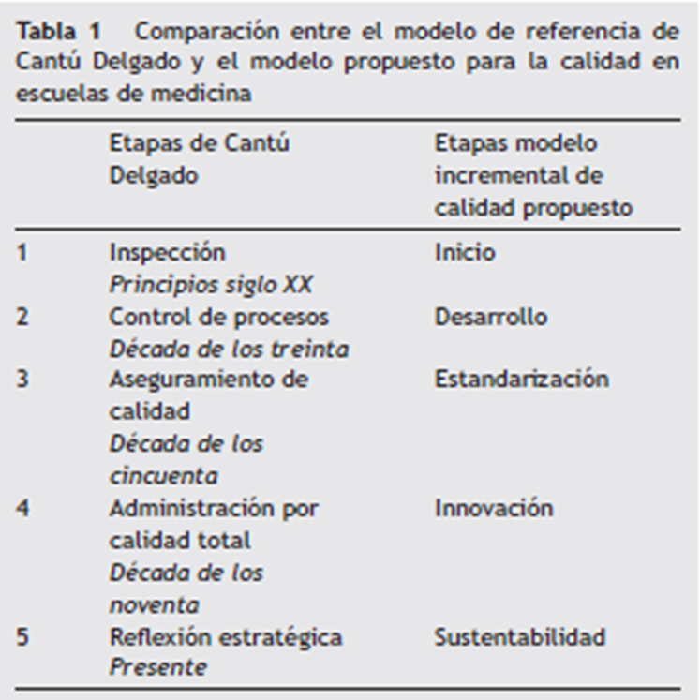
Modelo incremental de Calidad
En busca de la excelencia con estándares internacionales
SUSTENTABILIDAD
ESTANDARIZACION
DESARROLLO
INICIO
INNOVACION
Cumplimiento
Del mínimo

Slide 9
Resultados

Slide 10
¿Cómo se define la excelencia?
¿Cómo se mide la excelencia?
¿Qué ámbitos debemos considerar al
evaluar la excelencia en educación medica ?

